Slide 1
RESULTADOS GENERALES DEL PROCESO DE EVALUACIÓN TÉCNICA A CINCO PROYECTOS DEL SECTOR HIDROCARBURÍFERO

Slide 2
Proceso de contratación realizado con el apoyo técnico del Programa de Naciones Unidas para el Desarrollo - PNUD
DESCRIPCIÓN | EMPRESA CONTRATISTA
Proyecto Refinería Estatal de Esmeraldas Proyecto Terminal Marítimo Monteverde Proyecto Planta de Licuefacción de Gas Natural | Consorcio ICC-Tecnatom (España)
Proyecto de Refinería del Pacifico | RSP Energy LTD (Reino Unido)
Proyecto Poliducto Pascuales- Cuenca | ABS Group Consulting INC. (EE.UU)

Slide 3
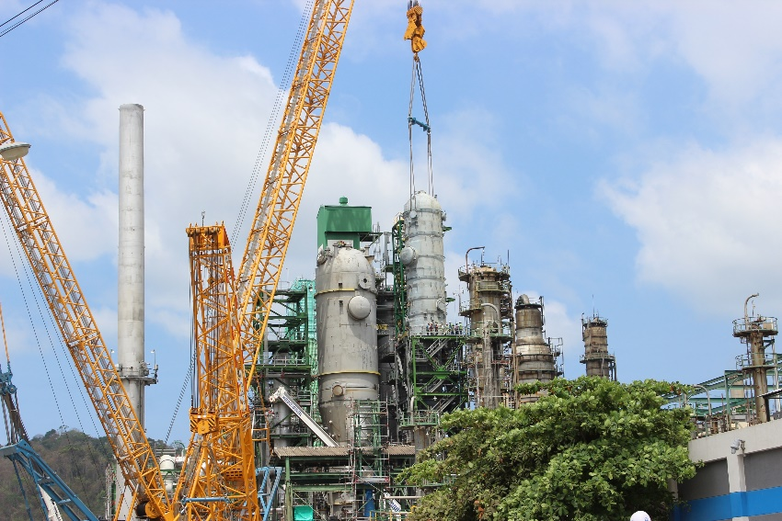
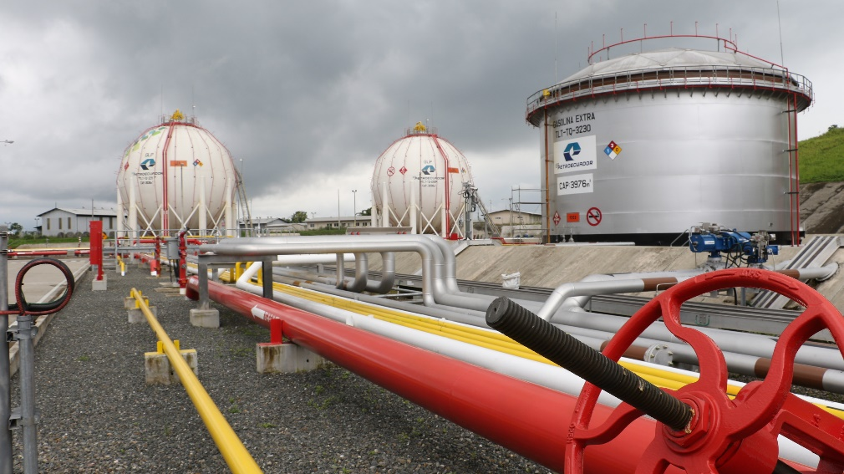
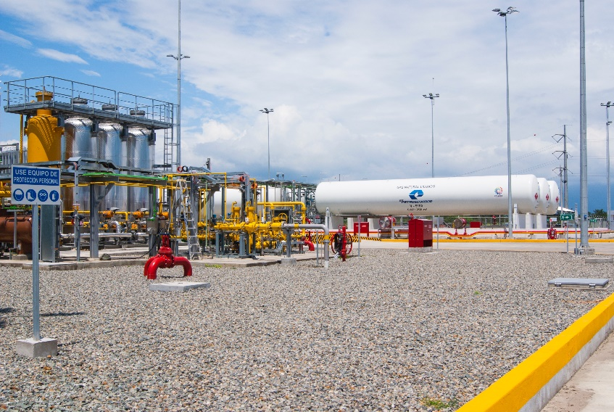
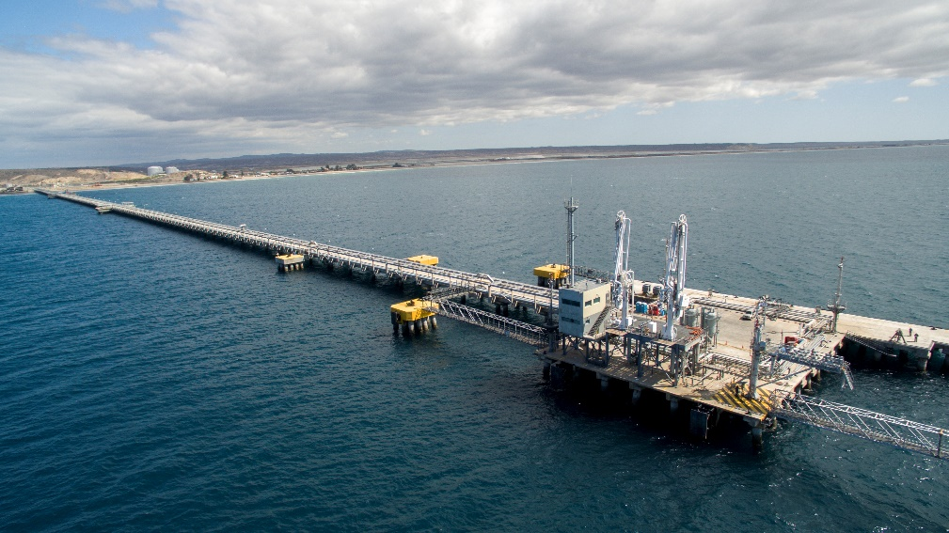
REFINERÍA ESMERALDAS
PROVINCIA DE ESMERALDAS
REFINERÍA PACÍFICO – EL AROMO
PROVINCIA DE MANABÍ
POLIDUCTO PASCUALES – CUENCA
PROVINCIAS GUAYAS, CAÑAR Y AZUAY
PLANTA DE LICUEFACCIÓN BAJO ALTO
PROVINCIA DE EL ORO
TERMINAL MARÍTIMO MONTEVERDE
PROVINCIA DE SANTA ELENA

Slide 4
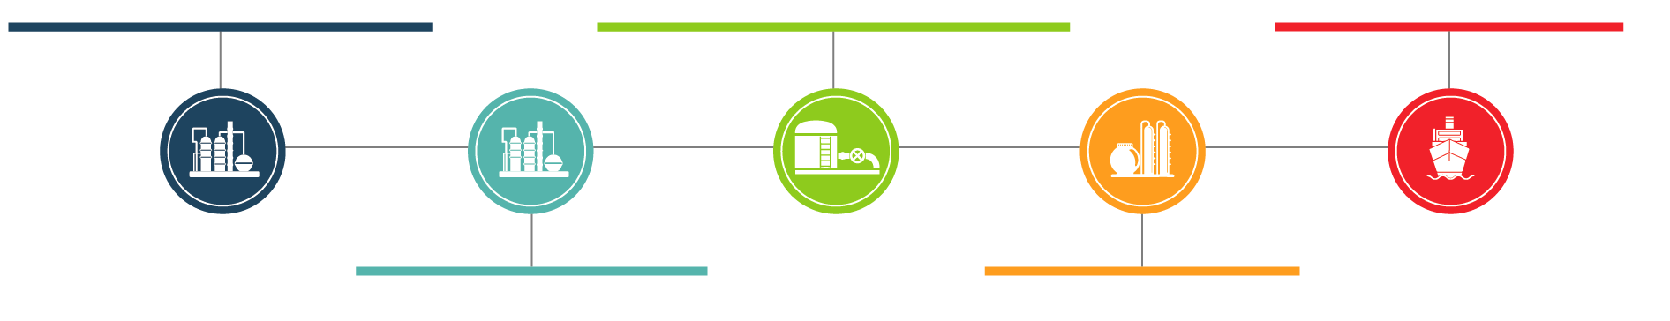
COSTOS
PROYECTO TERMINAL
MARÍTIMO MONTEVERDE
REFINERÍA DE ESMERALDAS
PROYECTO PASCUALES - CUENCA
USD
754 MM
USD
2.323 MM
USD
250 MM
USD
623 MM
USD
210 MM
USD
371 MM
INICIAL
FINAL
INICIAL
FINAL
INICIAL
FINAL
REFINERÍA DEL PACÍFICO
PROYECTO BAJO ALTO
USD
1.531 MM
USD
40,1 MM
USD
76,5 MM
INICIAL
FINAL

Slide 5
ESTADO ACTUAL
REFINERÍA DE ESMERALDAS
PROYECTO PASCUALES - CUENCA
PROYECTO TERMINAL
MARÍTIMO MONTEVERDE
Terminal de Cuenca en emergencia.
Poliducto con fallas estructurales de diseño, construcción y fiscalización.
Carga 102 mil barriles de crudo por día.
La capacidad máxima operativa es de 110 mil.
El proyecto está sobredimensionado.
Obras civiles incompatibles con almacenamiento
REFINERÍA DEL PACÍFICO
PROYECTO BAJO ALTO
Sin infraestructura.
Operación al 50% y presenta hundimientos.

Slide 6
REFINERÍA DE ESMERALDAS
Consorcio ICC-Tecnatom (España)

Slide 7

CONTRATACIÓN PÚBLICA
INGENIERÍA
El 99% de los montos se contrató por Régimen Especial y solo el 1% por Licitación.
Los costos de implementación del proyecto NO fueron acordes a los precios del Mercado.
Algunos proyectos alcanzaron hasta el 1.156 % de sobrecosto, como el caso de la reparación integral del sistema eléctrico.
La unidad FCC tuvo un presupuesto de USD 370 MM, pero el precio final fue de USD 680 MM.
No hubo una planificación, diseño y construcción de acuerdo a estándares internacionales, no se consideró un plan de acción integral sino parcial.
La rehabilitación no garantizó recuperar la capacidad de procesamiento de crudo. Tampoco subió los niveles de carga de crudo, que datan de 1997 (110 mil barriles de crudo).
De 9 proyectos de la rehabilitación de la Refinería de Esmeraldas, que requerían ingeniería conceptual, tan solo la tercera parte contó con ello.
Dada la baja confiabilidad operacional, se tienen paros no programados.
Insuficiente capacidad de autogeneración de energía eléctrica.
Importantes pérdidas de oportunidad por el estado crítico de tanquería de almacenamiento de crudo y de combustibles.
REFINERÍA DE ESMERALDAS
RECOMENDACIONES
La empresa evaluadora recomienda la ejecución de ocho proyectos por un monto de USD 172 MM, para que opere al 100%.

Slide 8
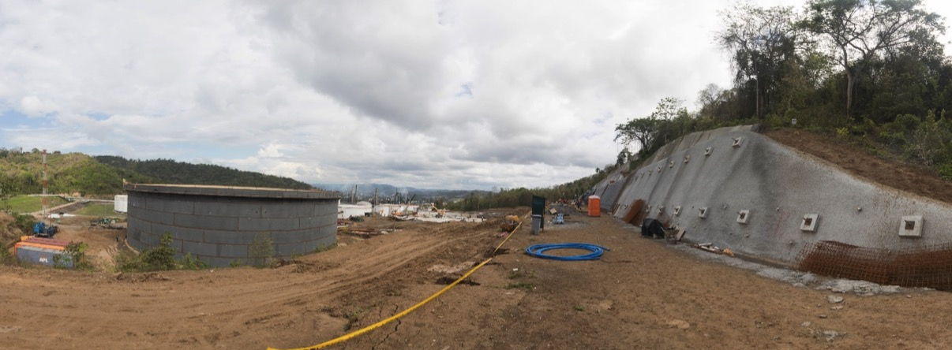
REFINERÍA DE ESMERALDAS

Slide 9
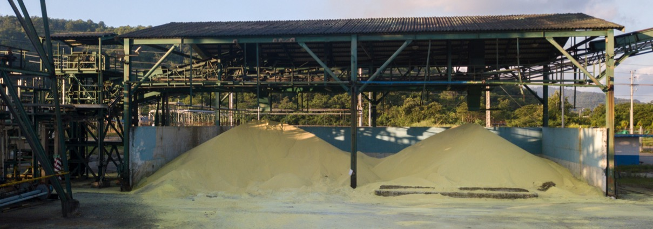
REFINERÍA DE ESMERALDAS

Slide 10

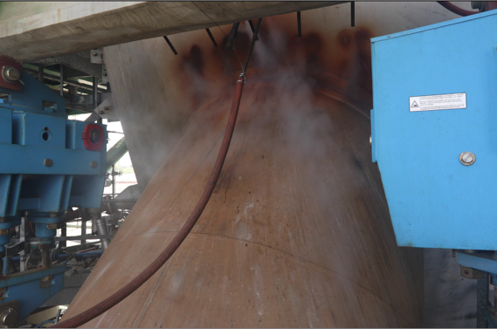
REFINERÍA DE ESMERALDAS
REGENERADOR FCC

Slide 11
REFINERÍA DEL PACÍFICO - RDP
RSP Energy LTD (Reino Unido)

Slide 12

CONTRATACIÓN PÚBLICA
USD 156 MM (23%) de sobrecostos en obras tempranas: terrenos, vías y campamentos, plataforma y acueducto.
La empresa que gerenció el proyecto recomendó que se adelantara la construcción de obras tempranas. RDP siguió esta sugerencia, aunque era prematura y no había una estrategia clara de financiamiento.
Posible conflicto de intereses: la empresa que gerenció el proyecto realizó también estudios de ingeniería.
117 estudios realizados a un costo de USD 395 MM. La evaluadora estima que solo 30% de los estudios podría ser reutilizado.
Hubo un sobrecosto del 10% en contratos complementarios/modificatorios.
En los contratos de licencias, el sobrecosto por retrabajos fue del 30% versus 3-7% bajo estándares internacionales.
INGENIERÍA
La visión y los objetivos de los socios fue diferente desde el principio.
PDVSA buscó un mercado para su crudo, mientras Petroecuador se concentró en eliminar la importación de combustibles, es decir tuvieron intereses que no se alinearon.
Petroecuador NO PARTICIPÓ en la ingeniería conceptual del proyecto.
Gerenciamiento del proyecto: se excedió en 118% el presupuesto de Fase I a expensas de la Fase II.
La falta de criterios mínimos de éxito llevaron a decisiones equivocadas e inoportunas, por ejemplo el tamaño y configuración del proyecto de refinería.
RECOMENDACIONES
Antes de archivar o continuar, la empresa evaluadora recomienda revaluar el proyecto RDP.

Slide 13
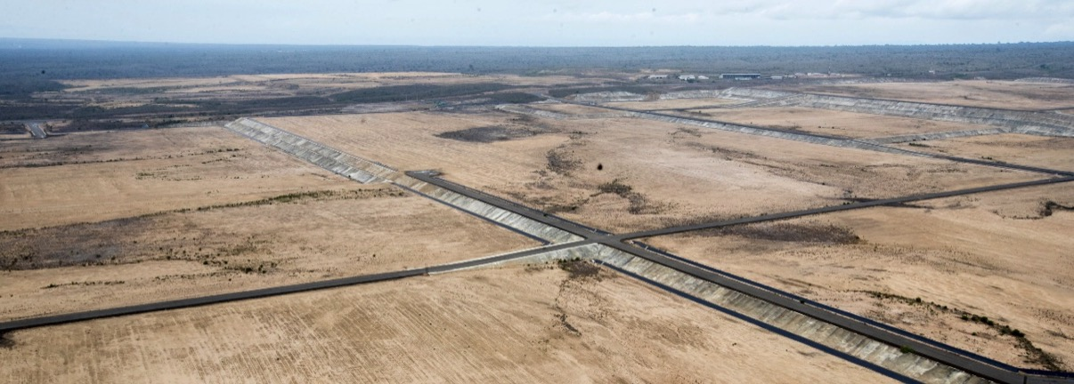
REFINERÍA DEL PACÍFICO

Slide 14
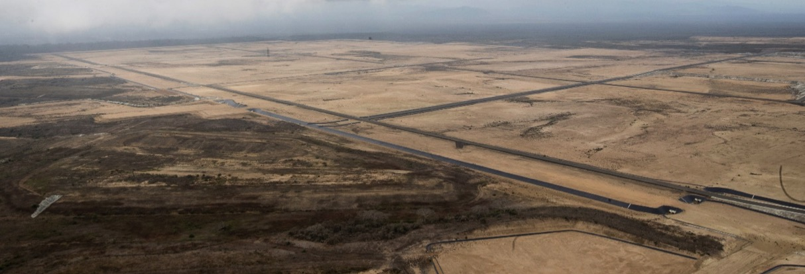
REFINERÍA DEL PACÍFICO

Slide 15
POLIDUCTO PASCUALES – CUENCA
ABS Group Consulting INC. (EE.UU)

Slide 16

INGENIERÍA
CONTRATACIÓN PÚBLICA
Suelos y taludes del Terminal Cuenca en situación de riesgo crítico, operación no segura.
Fallas de diseño en el poliducto.
No hay evidencia documentada relativa a la fiscalización del proyecto de construcción. Sin embargo, por este concepto se pagó USD 27,5 MM a la empresa fiscalizadora (el contrato original de fiscalización fue de USD 20,6 MM).
La operación del ducto se encuentra a un 50% de su capacidad nominal de bombeo; su vida útil, estimada en 25 años, podría reducirse considerablemente.
De acuerdo a la empresa evaluadora, el presupuesto debió ser aproximadamente de USD 250 MM, pero el costo final fue de USD 623 MM. Se considera que hubo un sobrecosto de construcción del 150% sin justificación.
Valor ductos (12 pulgadas) por milla se encuentra 250% por encima de su precio para poliductos.
La operación del PPC no cumple con estándares internacionales, para un funcionamiento seguro y confiable.
POLIDUCTO
PASCUALES - CUENCA
RECOMENDACIONES
Mantener la operación en condiciones adecuadas: 48 MM.
Construir una nueva: 201 MM.

Slide 17
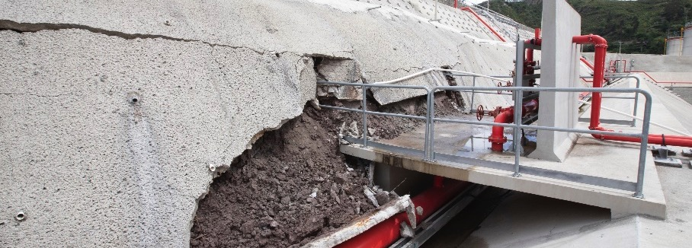
TERMINAL CUENCA

Slide 18
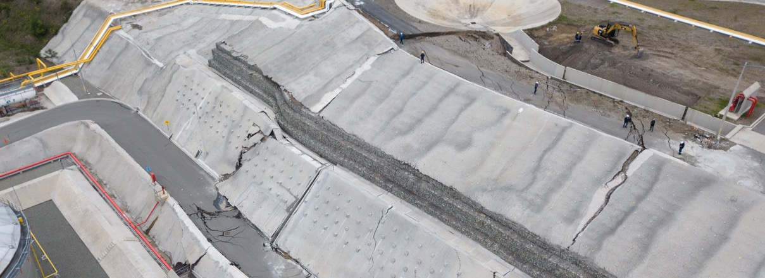
TERMINAL CUENCA

Slide 19
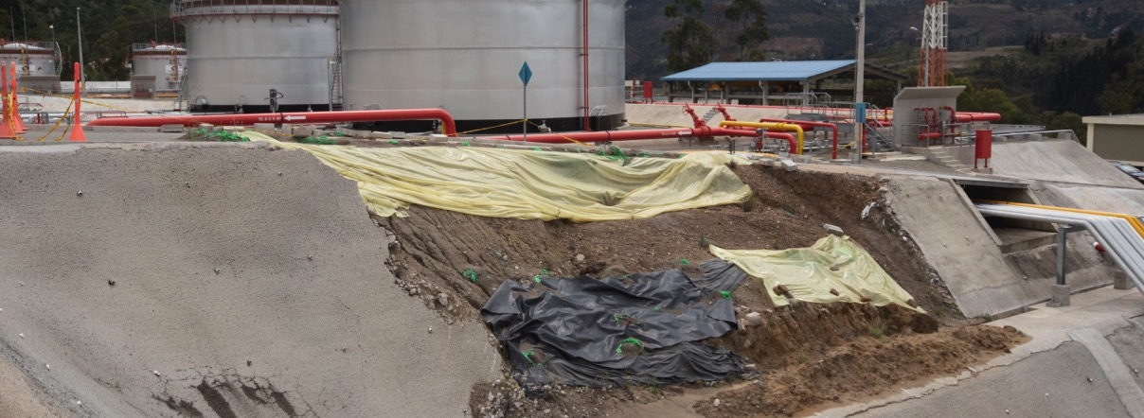
TERMINAL CUENCA

Slide 20
PLANTA DE LICUEFACCIÓN
BAJO ALTO
Consorcio ICC-Tecnatom (España)

Slide 21

CONTRATACIÓN PÚBLICA
INGENIERÍA
El precio de adjudicación no estuvo acorde al mercado, fue 30% mayor al presupuesto referencial establecido en los pliegos.
Luego de las remediaciones, fiscalizaciones y compra de nuevos equipos, el valor aumentó hasta el 80% del presupuesto inicial.
Así, pasó de USD 40.1 MM a USD 72.5 MM.
La planta opera a la mitad de la capacidad, teniendo en cuenta su producción media real de los dos últimos años (90 TMD). Una planta con la misma capacidad de producción costaría la mitad del precio.
Presenta hundimientos por diseño incompleto y construcción deficiente.
Incumplimiento del Código Ecuatoriano de la construcción en lo referente a la sismicidad del terreno.
Ausencia de las actuaciones de preparación del terreno necesarias, incluida la realización de un Informe Geotécnico de detalle.
Mal diseño y/o ejecución de rellenos y cimentaciones.
Insuficiente estudio geotécnico del suelo.
La planta no opera a toda su capacidad por defectos: solo al 50%.
RECOMENDACIONES
PLANTA DE LICUEFACICIÓN
BAJO ALTO
Para su operación adecuada se requiere 20.2 MM dólares para remediaciones.

Slide 22
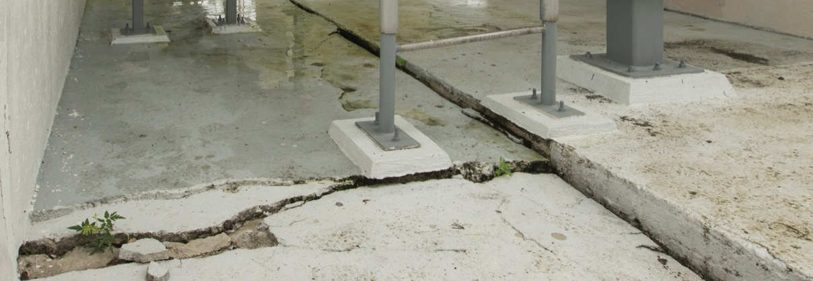
ESTACIÓN BAJO ALTO

Slide 23
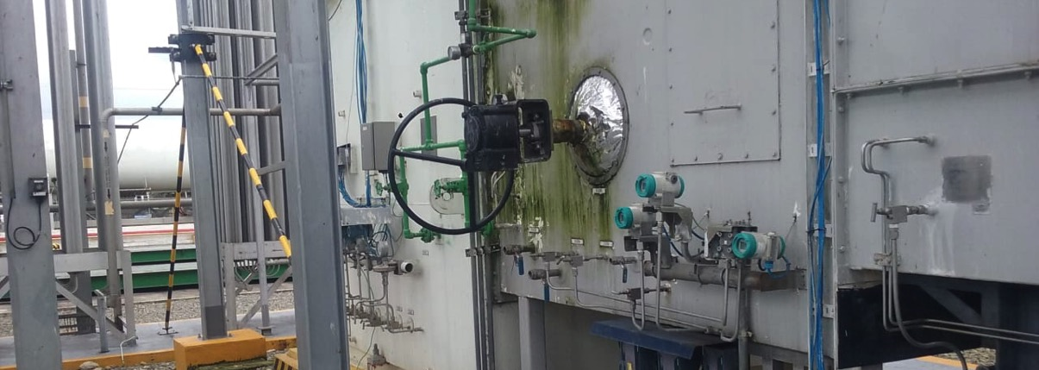
ESTACIÓN BAJO ALTO

Slide 24
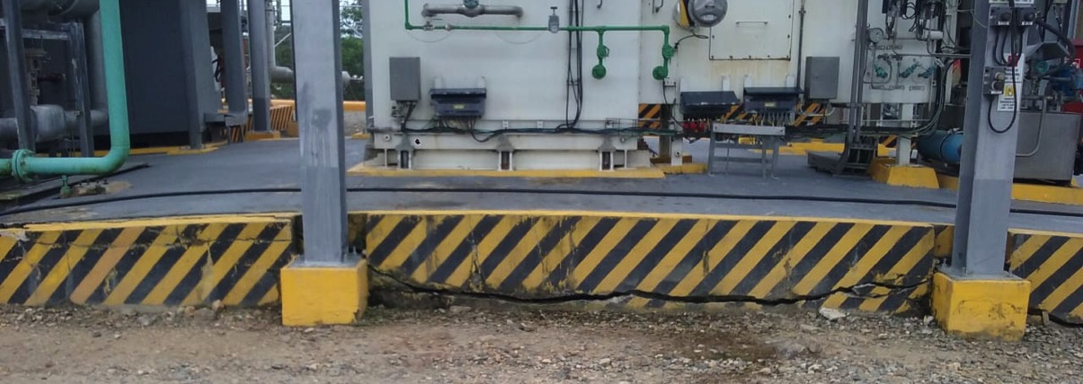
ESTACIÓN BAJO ALTO

Slide 25
TERMINAL MARÍTIMO MONTEVERDE
Consorcio ICC-Tecnatom (España)

Slide 26

INGENIERÍA
CONTRATACIÓN PÚBLICA
El muelle tiene 483 metros más de longitud y 10 metros de calado en exceso.
Los pilotes que soportan el puente de acceso no contemplan protección catódica conforme a las normas NACE SP0169 y NACE SP0176.
Incremento de costos en la construcción en un 76% sobre lo planificado.
Incremento adicional de 20 MM por sobre dimensionamiento de la obra.
RECOMENDACIONES
TERMINAL
MARÍTIMO MONTEVERDE
Se requerirían USD 14.1 MM para protección catódica y la sustitución de los brazos de descarga, entre otros.

Slide 27
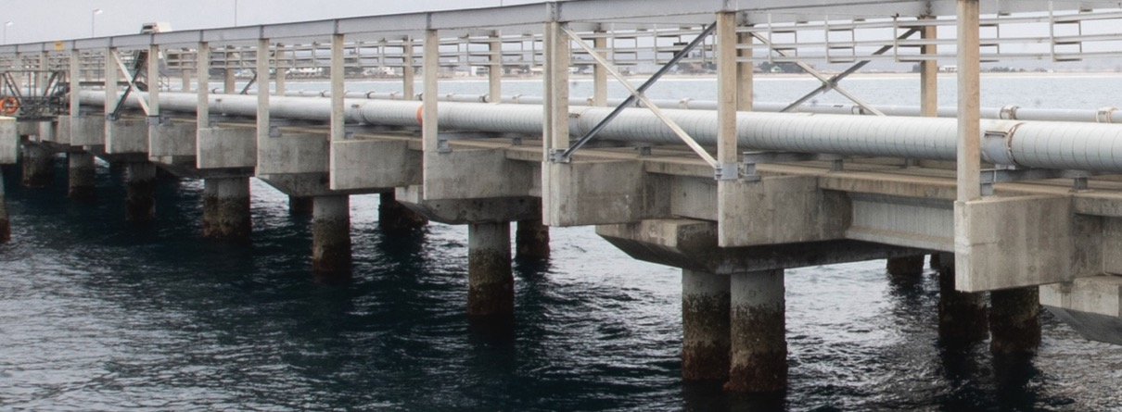
TERMINAL MARÍTIMO MONTEVERDE

Slide 28
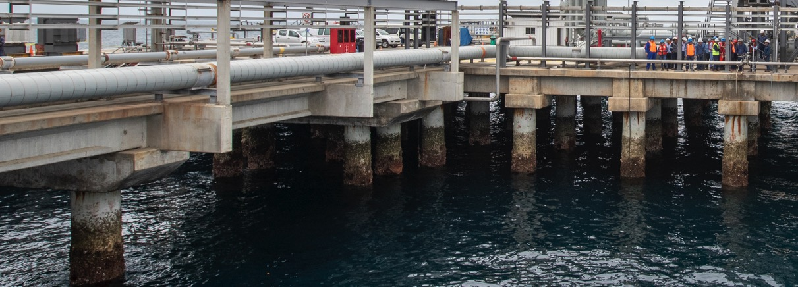
TERMINAL MARÍTIMO MONTEVERDE

Slide 29
ACCIONES INMEDIATAS

Slide 30

ACCIONES INMEDIATAS
REFINERÍA DE ESMERALDAS
PROYECTO BAJO ALTO
Paro programado, previsto para marzo de 2019. Costo: USD 18 MM.
Se ha iniciado el proceso precontractual de la nueva planta de azufre, la exportación de la sosa cáustica y poner en marcha la planta para su tratamiento.
Ejecución de obras civiles de estabilización de suelos. Costo USD 8 MM.
Estudios de pre-factibilidad y adquisición de turbinas a gas para producción de la planta. Costo: USD 8 MM.
PROYECTO PASCUALES - CUENCA
PROYECTO TERMINAL
MARÍTIMO MONTEVERDE
Declaración en emergencia por deslizamiento de los taludes, para atender riesgos presentados por deficiencia en tratamiento de suelos y construcción de infraestructura.
Licitación para adquisición de protección catódica. Costo: USD 9 MM.

Slide 31


